Slide 1


Slide 2

Ohjeistus kaksitasouomien suunnitteluun, mitoitukseen, rakentamiseen ja hoitoon
Versio 6.2.2025
(Ohjetta päivitetään tarvittaessa uuden tutkimustiedon perusteella)
Kaisa Västilä (Syke/Aalto-yliopisto), Tiina Ronkainen (Tapio Oy), Samuli Joensuu (Tapio Oy), Jari Koskiaho (Syke), Pinja Kasvio (Syke), Mikko Tolkkinen (Syke), Krister Karttunen (Syke), Tom Jilbert (HY), Pasi Valkama (Syke)
Suomen ympäristökeskus > Valumavesi-hanke (syke.fi)

Slide 3

Sisällys
Ympäristöystävälliset kaksitasouomat
Etuja verrattuna perinteisiin uomiin
Minne kaksitasouomat soveltuvat?
Kaksitasouoman toteutusvaihtoehtoja
Tärkeitä maatalousuomien mitoituksessa huomioitavia tekijöitä
Ympäristöystävällisen maankuivatuksen perusteita
Kaksitasouomien hydraulinen suunnittelu ja ylläpito
Kaksitasouomien suunnittelussa huomioitavaa: vedenlaatu
Alustavaa tietoa kaksitasouomien kustannuksista
Kaksitasouomat osana metsätalouden vesienhallintaa
Suositukset metsäkohteelle
Suunnitelman sisältö metsäkohteella
Kiintoainekulkeuman välttäminen kaivutyössä
Kaksitasouomien hoito
Kunnossapito ja seuranta
Kaksitasouomat suhteessa muihin vesienhallinta- ja suojelukeinoihin
Metsä- ja maatalouskohteiden ohjeet pätevät soveltuvin osin myös ristiin

Slide 4

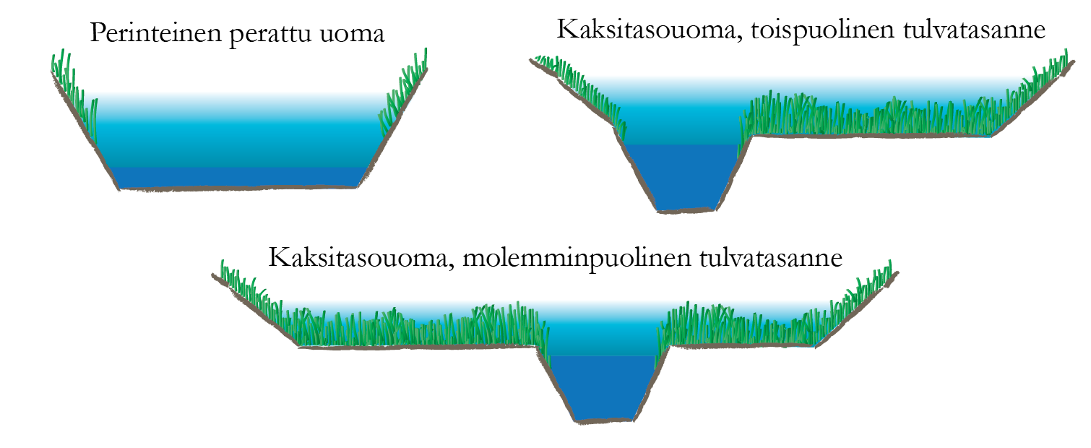
Ympäristöystävälliset kaksitasouomat
-teknisten ja ympäristönäkökohtien yhdistäminen maankuivatuksessa ja tulvanhallinnassa
+uomageometria toimii hydraulisesti niin ali-, keski- kuin ylivirtaamilla -> tulvakapasiteetti, kesävedenkorkeudet
+kasvillisuuden hyödyntäminen -> hyödyt luonnon monimuotoisuudelle? Kiintoaineen ja partikkelifosforin pidättäminen
+suuri geokemiallisesti aktiivinen pinta-ala -> vedenlaatuhyödyt?
+suurempi viipymä -> vedenlaatuhyödyt, tulvavirtaamien leikkaaminen?
+voidaan yhdistää muita luonnonmukaisen vesirakentamisen menetelmiä/elinympäristökunnostuksia

Slide 5

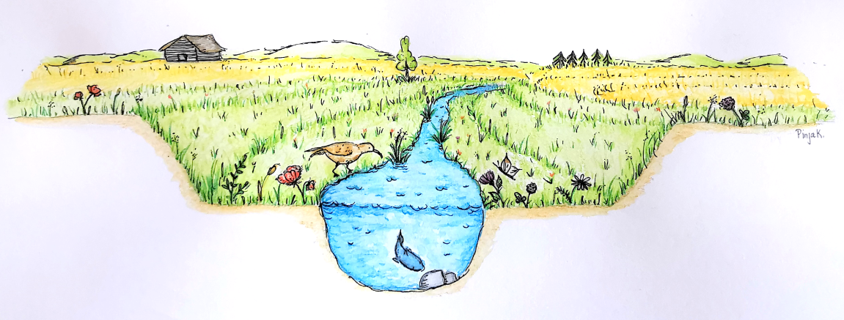
Oletettuja etuja verrattuna perinteisiin uomiin
Vesisyvyys ja virtausnopeus pysyvät kohtalaisina
Eroosion ja kasautumisen hallinta -> vähemmän ylläpitoa, pitkäikäisempi
Monimuotoisemmat elinympäristöt ja mahdollisuus elinympäristökunnostuksiin
Potentiaalia vedenlaadun parantamiseen
Tasanteelle laskevien salaojavesien käsittely
@Pinja Kasvio
→ Salaojat voi purkaa tasanteelle tai pääuomaan, tulvatasanteella huomioitava kasautumisvara!

Slide 6
Minne kaksitasouomat soveltuvat?
Mahdollisia hyvin monenlaisiin ympäristöihin
  Toteutuksia raportoitu savimaista hietaisille maille, pohjakaltevuuksiin 0.004 saakka
Erityisesti jos uoma palautunut luonnontilan kaltaiseksi tai on uhanalaisia tai rauhoitettuja lajeja
  huomioitava myös alapuolinen vesistö -> Ylävirtaan arvokkaista elinympäristöistä
  Sinne missä olisi virtavesieliöille sopivat olosuhteet
Kasautumisalttiit, tulvaherkät uomaosuudet
Vedenlaatuhyötyjen kannalta sinne, missä suurimmat kiintoaine- ja ravinne-pitoisuudet (suurimpien peltoalueiden kohdalla/alaosalla)
Kaivumassat vaikuttavat
Voidaan tehdä osaan uomaverkostoa, jo 10-20% uomapituudesta voi tuoda todennettavia hyötyjä

Slide 7
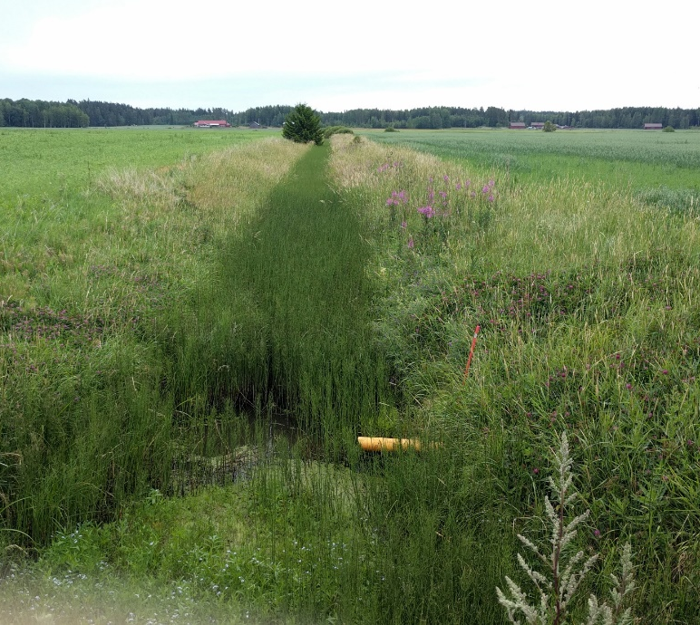
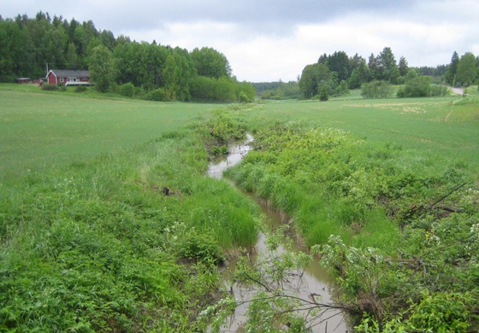
Kaksitasouoman toteutusvaihtoehtoja
Jos kuivatussyvyys liian pieni (esim. pohjasta leveät, umpeenkasvaneet) -> kaivamalla alivesiuoma
Jos vedenjohtokyky/poikkileikkaus liian pieni (esim. uomaosuudet, joissa kuivempinakin aikoina virtaava alivesiuoma) -> kaivamalla tulvatasanne
USA:ssa myös kavennettu alivesiuomaa
Tai näiden yhdistelmä
Sekä yksi- & kaksipuoleiset tasanteet hydraulisesti toimivia; USA:ssa suurin osa kaksipuoleisia

Slide 8
Tärkeitä maatalousuomien mitoituksessa huomioitavia tekijöitä
Mitoitusvirtaama(t): HQ_{1/10}, HQ_{1/20} vai joku muu? MQ
Vedenjohtokyky - virtausvastus (Manningin n / kitkahäviökerroin f) -> vedenkorkeus, virtausnopeus
Kuivatussyvyys -> salaojituksen toiminta
Alivesiuoma -> eliöiden elinolosuhteet, uoman puhtaana pysyminen
Sedimenttiprosessit ja valuma-alueelta tuleva kiintoainekuorma -> uomien morfologinen kehitys, veden laatu
Ilmastonmuutoksen vaikutukset: mm. veden pidätys ja varastointi kuivia jaksoja varten

Slide 9
Ympäristöystävällisen maankuivatuksen perusteita
Uomien linjaus -> suoristamisen välttäminen, mutkittelu
Monipuoliset poikkileikkaukset -> syvyys- ja leveysvaihtelu
Kasvillisuus – ylläpito
Liiallisen eroosion/kasautumisen hallinta
Sopiva luiskakaltevuus riippuu maaperästä
Mahdollisimman luonnontilaisen kaltaiset virtaus- ja uomamorfologiaolosuhteet
Uomamateriaalien monipuolistaminen
Elinympäristöjen palauttaminen

Slide 10

Kaksitasouomien hydraulinen suunnittelu ja ylläpito
Tasanne keskivirtaaman korkeudelle tai vähän alemmas, niin että veden alla 2-4 kk/vuodesta
Optimaalinen mitoitus = ei turhia kustannuksia (kaivumassat säätelevät toteutuskustannuksia)
Kasvillisuuden virtausvastus ja kiintoaineprosessit huomioitava uomien mitoituksessa: hoidettu vs hoitamaton kasvillisuus
Salaojavesien purkautuminen voi aiheuttaa eroosiota, mitä voi hallita ns. hevosenkenkäkosteikolla

Slide 11
Kaksitasouomien suunnittelussa huomioitavaa: vedenlaatu
Aiemmin kasautuneen lietteen liikkeellelähtö pääuomasta tasanteen kaivamisen jälkeen
  pohjan aleneminen huomioitava tulvatasanteen korkeusaseman mitoituksessa
  alavirtaan kosteikko tai laskeutusallas
  lietteen kaivaminen alivesiuoman pohjasta missä ei erityisiä luontoarvoja
Vedenlaatuhyödyt todennäköisesti suuremmat jos salaojat laskevat tasanteelle
  jos korkeussuhteet sallivat: tilaa kasautuvalle sedimentille
1 vs. 2-puoleinen tasanne? 1-puoleisella ekologinen häiriö pienempi ja kasvillisuus leviää helpommin; 2-puoleisella mahdollisesti paremmat vedenlaatuhyödyt

Slide 12
Tietoa kaksitasouomien kustannuksista
Rakennuskustannukset keskimäärin noin 3-4-kertaiset verrattuna perinteiseen perkaukseen
60 v tarkastelujaksolla kokonaiskustannukset noin 2 kertaa suuremmat kuin perinteisessä perkauksessa
Kaksitasouomilla saadaan rahallisesti mitattavia lisähyötyjä/vältetään haittoja perinteiseen perkaukseen verrattuna erit. biodiversiteetiltään rikkaissa kohteissa
Kaksitasouomien rakentamiseen voi saada tukea CAP:n kautta osana yhteisojitusinvestointia tai ei-tuotannollisen investoinnin tukena (Lisätietoa: yhteiset_ojitusinvestoinnit.pdf)
Lähde: Västilä ym. 2021. Agricultural Water Management Using Two-Stage Channels: Performance and Policy Recommendations Based on Northern European Experiences. Sustainability 2021, 13(16), 9349; https://doi.org/10.3390/su13169349)

Slide 13

Kaksitasouomat osana metsätalouden vesienhallintaa
Metsätaloudessa tulvatasanteista on vähän kokemuksia, toteutettuja kohteita on muutamia
Kaksitasouomien suunnittelu ja toteutus tulee tehdä huolellisesti, jotta rakenteen toimivuus varmistetaan
Kaksitasouoma tulisi sijoittaa laskuojan varteen
Kohteen salliessa, pohjapato ja erilaiset ojaan sijoitettavat pienemmät patorakenteet tehostavat kaksitasouoman toimivuutta
Tulvatasanne toteutetaan siten, että kaivuu tapahtuu pelkästään koneen puolelta vanhaa uomaa. Vanha uoma jää alkuperäiseen leveyteen ja syvyyteen. Siitä muodostuu alivesiuoma toispuoleisen tasanteen reunaan. Mikäli tulvatasanne toteutetaan vanhan uoman molempiin luiskiin, vanha uoma jää koskemattomaksi ja mutkittelevaksi alivesiuomaksi tasanteiden keskelle.

Slide 14
Suositukset metsäkohteelle
  Huolellinen kohteen valinta
  säästää aikaa toteutuksessa!
Valitse tulvatasanteeksi sopiva kohde huolella
  Huomioitavaa kaksitasouomakohdetta valittaessa
    heikkotuottoiset metsämaat ja peltoheitot kaksitasouoman sijaintipaikkana
    alkuperäistä uomaa ei kaiveta eikä muokata
    maaston kaltevuus ja ojakaltevuus
      kohteella tulee olla riittävästi kaatoa mutta ei liikaa, kohteeksi tulisi löytää luonnostaan alava paikka
    laskuojien korko, karikot, kynnykset
    luonnontilaisen kaltaisten uomien hyödyntäminen, tavoitteena vanhan uoman säilyminen koskemattomana
    tasanteen oltava osan vuotta kuiva, jotta kasvillisuutta pääsee kehittymään
  Arvioi vesimäärä ja kuvaa valuma-alue
  Arvioi maaperä
    turvekerroksen paksuus, turpeen koostumus, maatuneisuus
    pohjamaalaji, eroosioherkkyys
    maaston kivisyys
    kallionkärjet
    liekopuut
    riittävän tiheä rassaus - voi paljastaa esim. kalliokynnysten olemassaolon, joka heikentäisi tulvatasanteen rakentamismahdollisuuksia

Slide 15
Suositukset metsäkohteelle
Rakenteiden mitoitus
  Huomioi rakenteiden ja kaivumassojen vaatima tila sekä luiskan kaltevuus
    maanomistajien suostumus ja neuvottelut maanomistajien kanssa
  Arvioi vesimäärä ja kuvaa valuma-alue
  Huomioi maaperän ominaisuudet
  Tarkista alue vaaituksin
  Tulvatasanteen korkeus vanhaan uomaan nähden arvioidaan kesäveden korkeuden perusteella kohdekohtaisesti. Veden nousu voidaan varmistaa padottamalla.
  Huomio alivesiuoman leveys
  Luiskan kaltevuus vähintään 1:2
  Kaivuumaiden luiskaus ja maisemointi
  Hyödynnä tulvatasanteen käyttökelpoisuuden arvioinnissa ja mitoituksessa Tulvatasanne-laskentataulukkoa (löytyy Valumavesi-hankkeen sivuilta: Suomen ympäristökeskus > Julkaisut ja materiaalit (syke.fi)
Piirrä suunnitteluvaiheessa tulvatasanteesta poikkileikkauspiirros
Varaa maastossa kaivuutyön toteuttamiseen riittävästi tilaa
Jätä kaivuumassojen maisemoinnille riittävästi tilaa
Varaa kaivinkoneelle kulkumahdollisuus läjitysalueen ja tulvatasanteen välissä

Slide 16
Suositukset metsäkohteelle
Huomioi riittävä tila kaikkien vaiheiden työskentelylle
  Ohjeista korjuu-urakoitsija välttämään maanpinnan rikkomista tulvatasanteella
  Korjuu-uran tulee olla mahdollisimman kaukana vanhasta laskuojasta, jotta laskuojan penkat säilyvät koskemattomina ja mahdollisimman kasvipeitteisinä
  Ohjeista kaivinkoneen kuljettajaa välttämään kulkua tulevan tulvatasanteen tai kaivuumassapenkan päällä, koska riskinä on, että maa painuu ja luiska leviää tai sortuu tasanteen suuntaan
Sovita kaivuuaika mahdollisimman kuivaan ja vähäsateiseen aikaan
  Tavoitteena on, että kaivuutyö tehdään kerralla valmiiksi ainakin sellaisilla kohteilla, joissa pintamaan ja kantojen poisto heikentää alueen kulkukelpoisuutta. Tällaisia kohteita ovat esimerkiksi paksuturpeiset alueet.
  Toteutus mahdollisuuksien mukaan metsänuudistamisen yhteydessä

Slide 17
Suositukset metsäkohteelle
Valitse kaivuriyrittäjä sen mukaan, että kalusto on sopiva tulvatasanteen kaivamiseen
Sovita kaivuujärjestys siten, että alueen kulkukelpoisuus säilyy
  Jos tulvatasanteelle varatulla alueella on runsaasti kantoja, tulee varoa, etteivät pitkälle ulottuvat juuristot tarpeettomasti revi maanpintaa esimerkiksi vanhan ojan luiskasta
  Kantoja ja kasvillisuutta kannattaa säästää mahdollisuuksien mukaan myös tulvatasanteen kaivuun puoleiseen luiskaan.
Jätä vastapenkkaan kasvillisuutta
Toteutuksen aikana huomioitavaa
  Puuston poisto riittävältä alueelta – maastomerkinnät
  Riittävät työohjeet – havainnollistaminen, mitoitukset
  Luiskan yläreunan sekä alku ja loppupään merkitseminen - maastomerkinnät
  Kaivuumaiden läjitys / tasaus - kulkuyhteyksien säilyttäminen tulevaa huoltoa varten
  Työskentelyolosuhteiden ja maaperän ominaisuuksien tarkkailu työn aikana
9. Vältä koneella ajoa kaksitasouoman tasanteella

Slide 18
Suunnitelman sisältö metsäkohteella
Yleiskartta
Tulvatasanteen asemointi
Kaivuumassojen sijoittelu
Karttamerkinnät työmaalle
  edellyttää suunnittelutyökalujen päivitystä, jotta ojakarttoihin saadaan tulvatasannetta kuvaava karttamerkki
Kulkureitit kohteelle – toimii jatkossa huoltoreittinä
Poikkileikkauspiirros (mallipiirros)

Slide 19
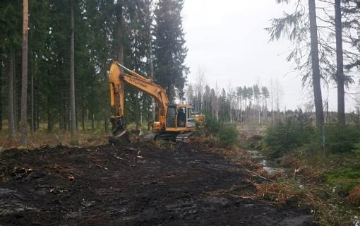
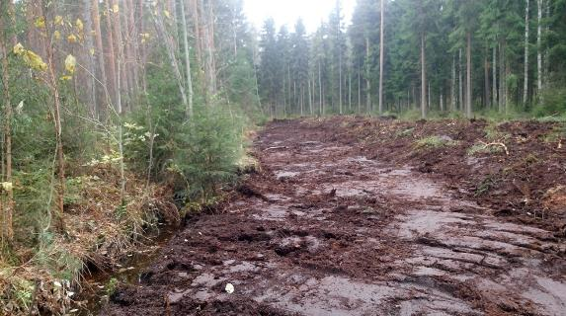
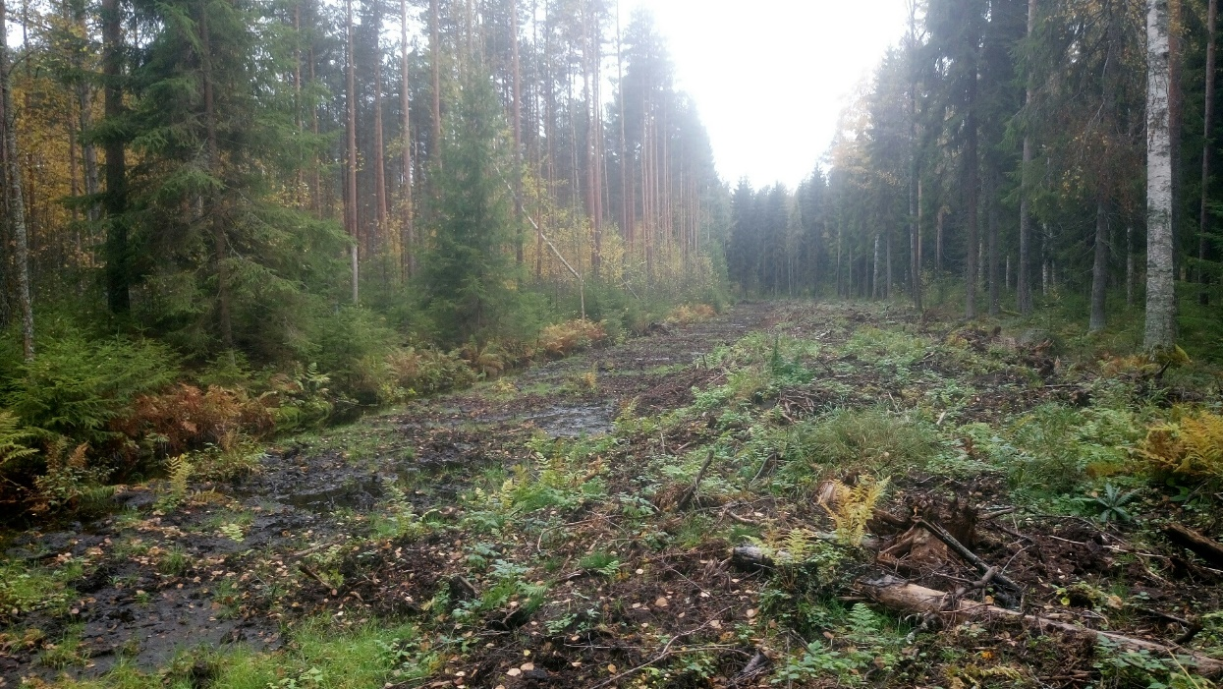
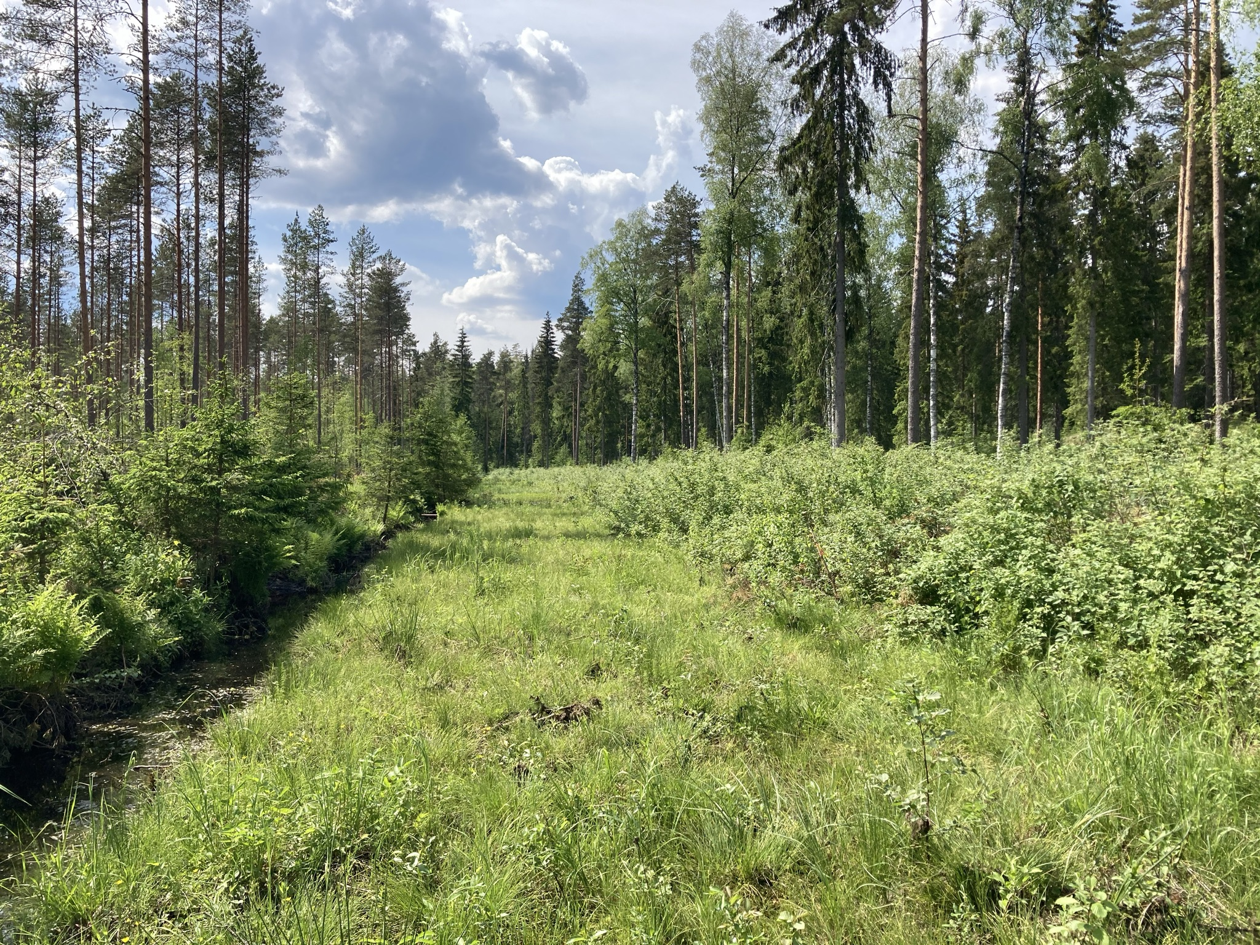
Kaksitasouoma metsäkohteella
Kaksitasouoman tasanteen rakentaminen 2016
Kaksitasouoma valmistui syksyllä 2016
Kaksitasouoma vuosi valmistumisen jälkeen (2017)
Kaksitasouoma 5 vuotta valmistumisen jälkeen (2021)

Slide 20

Kiintoainekulkeuman välttäminen kaivutyössä
Kaivutoimien etenemisjärjestys niin, että kuormitus hankealueen ulkopuolelle minimoituu
Kaivu vähän veden aikaan, massojen läjitys ennen suuria valuntoja
Kaivu kevätsulannan jälkeen-kesällä mahdollistaisi suojaavan kasvillisuuden synnyn ennen suuria virtaamia
Vain toisen luiskan kaivaminen
Suojaavan kasvillisuuden jättäminen vesirajaan
Usein pahin eroosio kaivun jälkeisillä ylivirtaamilla ennen kasvillisuuden kehittymistä -> geotekniset suojaukset herkkiin kohtiin
Eroosio tasanteelta kompensoituu yleensä 1-2 vuodessa kiintoaineen kasautumisen kautta

Slide 21
Kaksitasouomien hoito
Kaksitasouoman alivesiuoman virtaus on kaikissa virtausolosuhteissa voimakas, jolloin sedimentaatio vähenee ja perkaustarve perinteiseen valtaojaan verrattuna vähenee
→Huoltotoimenpiteiden väli voi olla arviolta jopa useita vuosikymmeniä
Hoitotoimenpiteinä tulvatasanteiden ja alivesiuoman kasvillisuuden niitto tarvittaessa luonnon monimuotoisuus huomioiden
→Rantapuiden säästäminen (ehkäisevät eroosiota ja lehtiaines tarjoaa ravintoa pohjaeläimille ja lisää monimuotoisuutta)
Eroosiosuojauksien käyttö eroosiokohdissa mm. kylväminen, ruokomatot ja puusuisteiden hyödyntäminen uomassa

Slide 22
Kaksitasouomien hoito
Kasvillisuuden poistaminen tulvatasanteelta
Kasvillisuutta niittämällä ja poistamalla voidaan tarvittaessa parantaa uoman vedenjohtokykyä ja alentaa vedenkorkeuksia: osittainenkin (noin 30 % tasanteen alasta) niitto voi parantaa vedenjohtokykyä n. 20-30%
Kasvillisuuden poisto voi tulla myös kyseeseen, jos korkea puuvartinen kasvillisuus alkaa varjostamaan viereisiä peltoja
Niitolla saadaan todennäköisesti vedenlaatuhyötyjä kohteissa, joissa tulvatasanne yli 2 m leveä ja salaojat eivät laske tasanteelle
Niittoajankohtaa suunniteltaessa on hyvä ottaa huomioon alueen muut eliöt ja se, että kasvien kerääminen saattaa vaikuttaa mm. niitä hyödyntävien eliöiden pesintään -> heinäkuu-elokuu
Typensitojakasvien kuten tervalepän (Alnus glutinosa), harmaalepän (Alnus incana) ja lupiinien (Lupinus polyphyllus) poisto tulvatasanteelta vähentää ravinnekuormaa estämällä typen kertymistä maaperään
Kerätyn kasvimassan jatkohyödyntäminen on mahdollista esim. kompostoimalla (uutta kasvualustaa) tai biokaasulaitoksen syötteenä (huomioitava kasvimassan laatu)

Slide 23
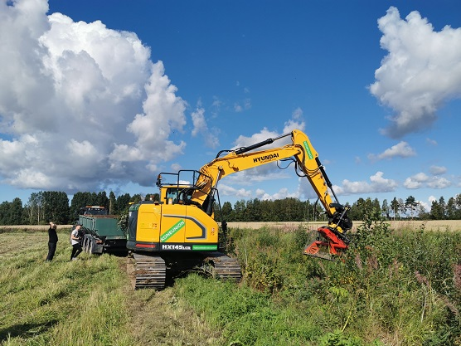
Kaksitasouomien hoito
Kasvillisuuden poistaminen tulvatasanteelta: menetelmät
Suositeltava menetelmä kasvillisuuden poistoon on niittokauha kaivinkoneeseen tai traktorin niittopuomiin asennettuna
Niittokauhan etuina ovat hyvä ulottuvuus ja se, että samalla työllä saadaan myös leikattu kasvillisuus kerättyä pois tulvatasanteelta
Niittokauhan terä pystyy noin 5-7 cm paksuiseen puuvartiseen vesaikkoon
Tulvatasanteen kasvillisuuden murskausta ei suositella, koska kasviaineksen kerääminen on hankalaa ja riski kasvimassan sisältämien ravinteiden huuhtoutumiselle kasvaa
Koneurakointi tulee kyseeseen, mikäli ojitusyhtiö ottaa vastuulleen hoidon ojitusalueella ja perii kustannukset maanomistajilta
Niiton huolellinen toteutus tärkeää, niin että jätetään noin 5-10 cm sänki eikä rikota maanpintaa

Slide 24
Kaksitasouomien hoito
Tulvatasanteiden madaltaminen ja veden pinnan säätäminen
Tulvatasanteiden madaltamista niille kertynyttä kiintoainesta poistamalla voi olla tarpeen harkita silloin kuin tulvatasanteiden maanpinta on kohonnut niin korkealle, että tulvimistiheys tulvatasanteelle on merkittävästi harventunut
Ajan myötä tulvatasanteille kertyvä maa-aines saattaa nostaa tulvatasanteiden korkeusasemaa, minkä johdosta vesi nousee tulvatasanteelle entistä harvemmin ja vähentää siten myös uoman ravinteiden pidätyskykyä
Madaltaminen kaivamalla kallista, mutta voi tulla kyseeseen vain 20-40 vuoden välein
Joillakin kohteilla voi olla mahdollista nostaa keskivedenkorkeuksia pohjakynnyksin ja puuaineksen avulla, jos nostaminen ei uhkaa kuivatustilaa
Myös kertyneen maa-aineksen osittainen poisto, esim. pajukkojen välistä olisi mahdollista -> tulvatasanteiden kasvillisuutta ei tarvitse rikkoa kokonaan, ja työmäärä olisi kevyempi

Slide 25
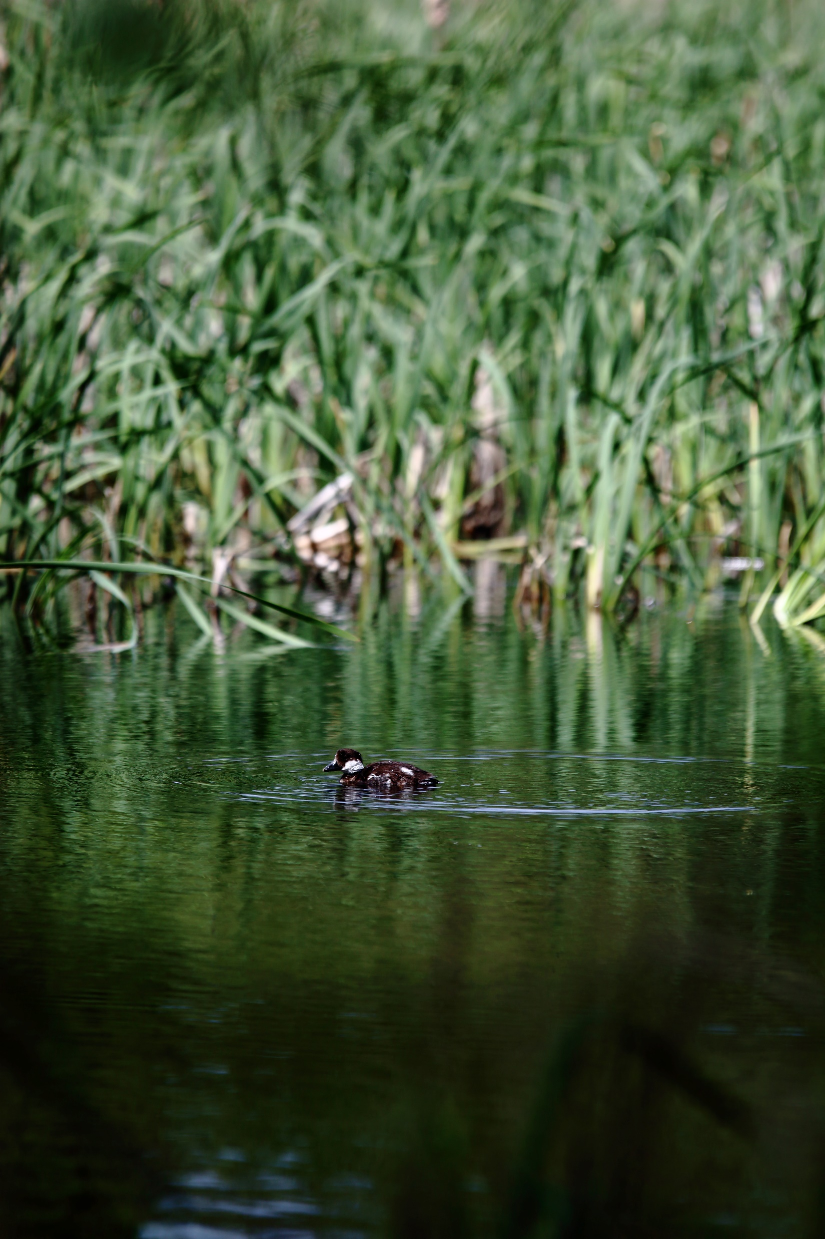
Kaksitasouomien hoito
Uoman rakenne ja hoito biodiversiteetin kannalta
  Kaksitasouomat yhdessä elinympäristökunnostusten kanssa lisäävät maatalousympäristön monimuotoisuutta
  Kaksitasouomissa riittävä alivirtaamanopeus estää sedimentin kertymistä pohjaan ja parantaa uoman eliöstön elinolosuhteita
  Tulvatasanteiden kasvillisuutta voidaan hoitaa, mutta kaikkea kasvillisuutta ei kannata poistaa
    Kasvillisuus lisää ravinteiden pidättymistä sekä varjostaa alivesiuomaa ja tarjoaa suojaa kaloille ja muille eliöille
  Erityisesti rantapuut luovat virtavesiekosysteemille tärkeää monimuotoisuutta joten niiden jättämistä tulisi harkita
  Mikäli mahdollista, uoman rakennetta voi monipuolistaa puu- ja kivimateriaalin avulla
    Monipuolinen uoman rakenne lisää biodiversiteettiä uomassa

Slide 26
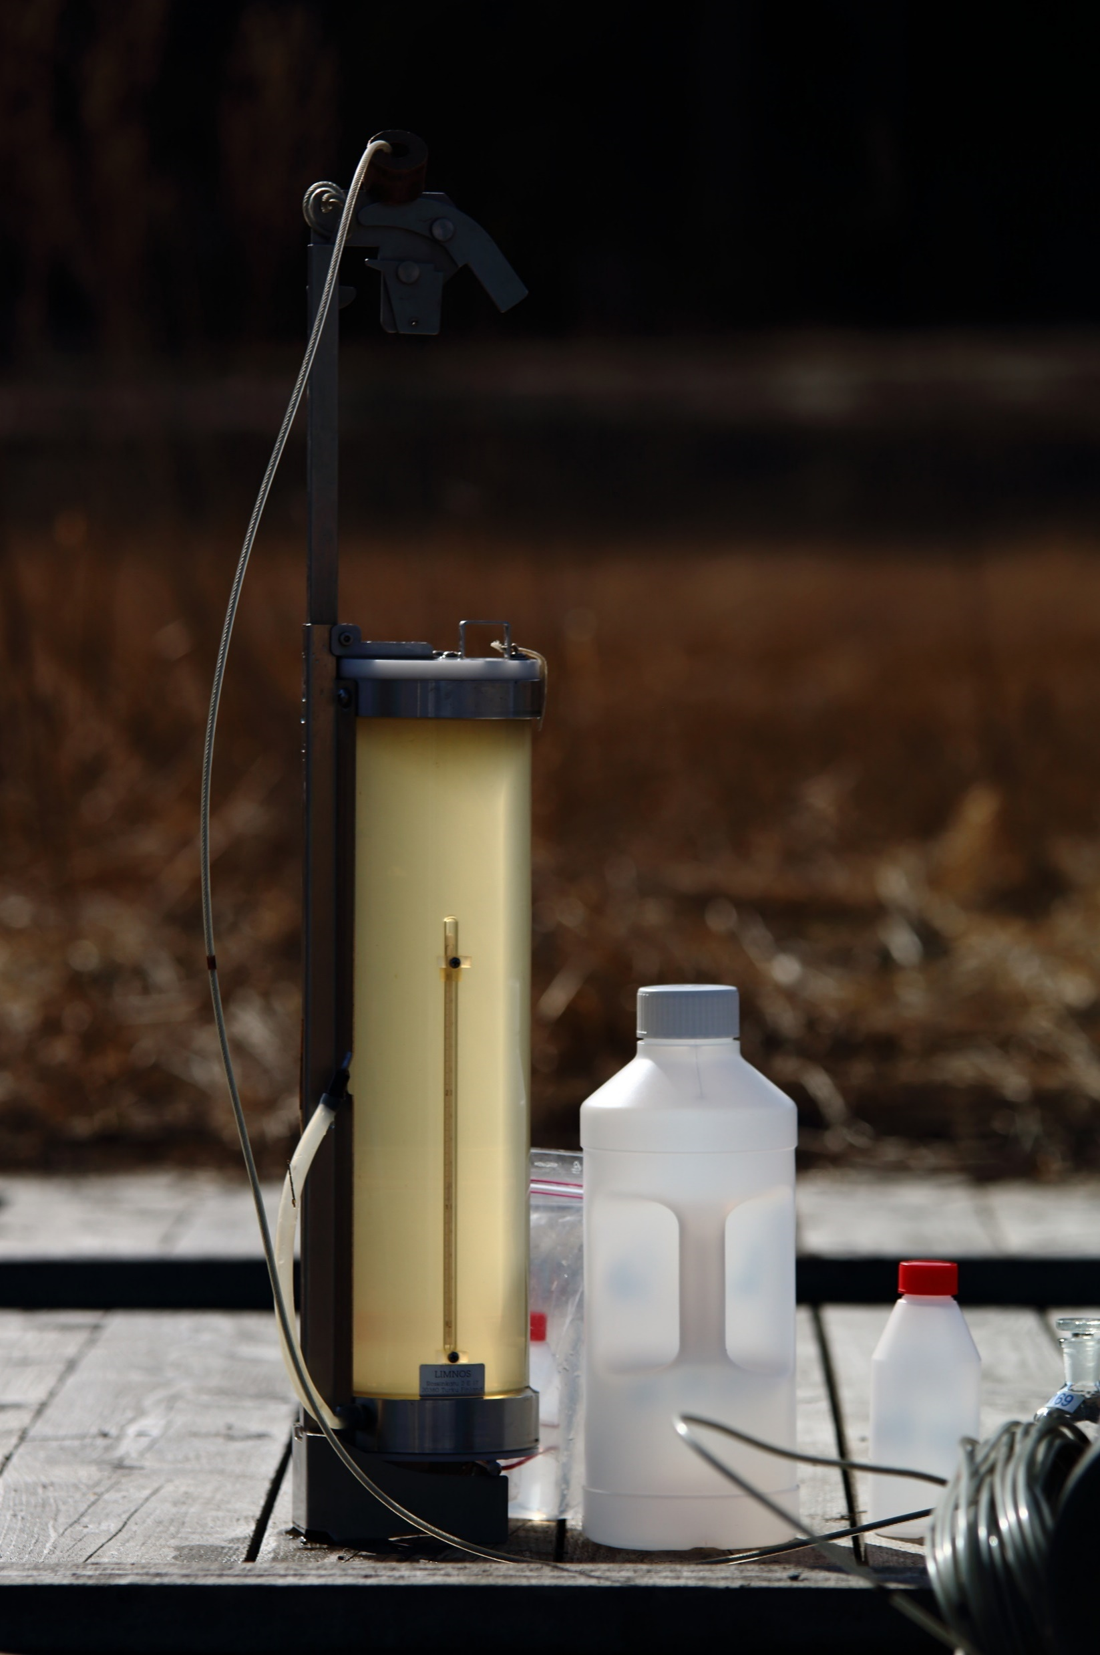
Kunnossapito ja seuranta
Kunnossapitotarpeen arviointi n. 5 vuoden kuluttua kohteen valmistumisesta
Kaksitasouomien tulvatasanteiden hoitoon voi saada tukea kosteikkojen hoitosopimuksen kautta: Sopimusehdot: Kosteikkojen hoitosopimus 2024 - Ruokavirasto
Seuranta
  Veden viipymän arviointi
  Toimiiko rakenne suunnitellusti – nouseeko vesi tulvan aikana tasanteelle?
  Vedenkorkeuden mittaaminen tulvahuipun aikana toimivuuden mittarina
  Vaikutukset vedenlaatuun ja kuormitukseen ovat osa toimenpiteen vaikuttavuuden seurantaa?
  Salaojaputkien purkautumiskohdat olisi hyvä merkitä maastoon niin, että salaojaputkista virtaavan veden aiheuttamaa eroosiota tai kasautumista on mahdollista käydä arvioimassa

Slide 27
Kaksitasouomat suhteessa muihin vesienhallinta- ja suojelukeinoihin
Kiintoaineen ja ravinteiden (kokonaisfosfori ja kokonaistyppi) pidätystehokkuus
Menetelmiä verrattaessa on huomioitava, että kaksitasouomien, kosteikkojen ja laskeutusaltaiden pidätys-% on suhteessa koko yläpuolisen valuma-alueen kuormitukseen, kun taas peltotoimenpiteiden suhteessa ko. peltolohkon kuormitukseen
  Esim. kaksitasouoman tulvatasanne pidätti ~14-16% koko yläpuoliselta valuma-alueelta tulevasta kiintoaine- ja fosforikuormituksesta per uomakilometri, mutta pohjan puhdistuminen aiempien perkauksien jälkeisestä liettymisestä alensi kokonaispidätyksen 2-3.5 %:iin (v 2010-2012, Ritobäcken; Västilä ym. 2021)
Esimerkkejä pelloilla tehtävien toimenpiteiden vaikutuksista
    Puustinen ym. (2005) havaitsivat kevennetyn muokkauksen tuottavan kyntöön verrattuna n. 30 % alhaisemman TSS- ja n. 20 % alhaisemman TP-kuormituksen. Nurmella ero oli jopa n. 70 % (TSS) ja 60 % (TP)
    Koskiaho ym. (2002) raportoivat äestetyn pellon TN-kuormituksen olevan kynnettyyn verrattuna n. 35 % alhaisempi
    Pellon kipsikäsittelyllä on havaittu olevan mahdollista vähentää TP-kuormitusta jopa 50 % (Ollikainen ym. 2019)
    Säätösalaojituksen on raportoitu vähentävän TN-kuormitusta enimmillään 13 % (Manni ym. 2017)

Slide 28
Kaksitasouomat suhteessa muihin vesienhallinta- ja suojelukeinoihin
Suojakaistat ja -vyöhykkeet
  Uusi-Kämppä & Jauhiainen (2010) raportoivat 10-m levyisellä suojavyöhykkeellä n. 50 % TSS- ja n. 30 % TP-kuormituksen alenemat
  Pohjoismaisten suojavyöhyketutkimusten koosteartikkelissa (Uusi-Kämppä ym. 2000) raportoitujen suojavyöhykkeiden leveys vaihteli välillä 2–16 m ja TP-kuormituksen alenemat vaihtelivat välillä n. 27–97 %
Kosteikot ja laskeutusaltaat
  Maatalouden vesiensuojelukosteikon ravinteidenpidätystehokkuus riippuu suuresti sen pinta-alasta suhteessa yläpuoliseen valuma-alueeseen: suhteen ollessa suuri (esim. 5 % Hovin kosteikko, Koskiaho & Puustinen 2019), ovat ainepoistumat korkeita (TSS n. 70 %, TP n. 60 % ja TN n. 50 %)
  Sen sijaan valuma-aluesuhteeltaan hyvin pienissä kosteikoissa ja laskeutusaltaissa ravinne-poistumat jäävät yleensä vähäisiksi (esim. Häikiö 1998: suhde 0,05 %, TP-poistuma 6 %, jaTN-poistuma 3 %)
  Kiintoainepoistuma voi pienessäkin altaassa nousta suhteellisen korkeaksi, jos valuma-alueen maalaji karkeaa ja helposti laskeutuvaa (Häikiö 1998: TSS-poistuma 18 %)
  Pienellä kosteikolla voidaan puolestaan saavuttaa suhteellisen korkeat ravinnepoistumat, jos se on hyvin suunniteltu ja kasvillisuutta on runsaasti (Valkama et al. 2017: suhde 0,10 %, TP-poist. 13 %, NO3-poist. 14 %).

Slide 29
Kaksitasouomat suhteessa muihin vesienhallinta- ja suojelukeinoihin
Biodiversiteetti (uoma)
  Tavanomaiseen valtaojan perkaukseen verrattuna 2-tasouoman kalasto on osoitettu olevan monimuotoisempi (DeZiel ym. 2019).
    Uoman morfologinen rakenne on parempi 2-tasouomassa ja tällä on positiivinen vaikutus kalastoon (DeZiel ym. 2019)
  Uoman biodiversiteettivaikutuksista ei kuitenkaan ole vielä tarpeeksi tietoa
  Peltotoimilla – kasvipeitteisyyttä ehkä lukuun ottamatta – ei ole suurta suoraa vaikutusta uoman biodiversiteettiin
  Suojavyöhykkeiden suorat biodiversiteettivaikutukset uomaan voivat olla melko samankaltaiset tai heikommat kuin 2-tasouomilla
  Laskeutusaltaiden ja kosteikkojen suora positiivinen biodiversiteettivaikutus uomaan voi olla vähäisempi kuin 2-tasouomien

Slide 30
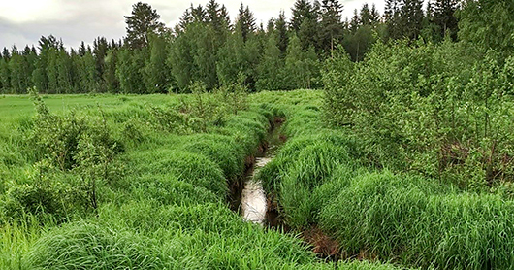
Kaksitasouomat suhteessa muihin vesienhallinta- ja suojelukeinoihin
Maisema
  Tavanomaiseen tapaan perattuun valtaojaan verrattuna kasvittunut 2-tasouoma on maisemallisesti selvästi miellyttävämpi
  Peltotoimenpiteet eivät vaikuta ainakaan kesäiseen eivätkä talven lumipeitteiseen maisemaan millään tavalla, joten niihin verrattuna 2-tasouoma on tässä suhteessa parempi
  Suojavyöhykkeiden maisemavaikutukset ovat melko samankaltaiset kuin 2-tasouomilla
  Suoraviivaisiin, syviin ja kasvittomiin laskeutusaltaisiin verrattuna 2-tasouomat ovat maiseman kannalta parempia
  Sen sijaan hyvin suunniteltu, riittävän suuri kosteikko voi olla maisemallisesti monipuolisempi kuin 2-tasouoma

Slide 31
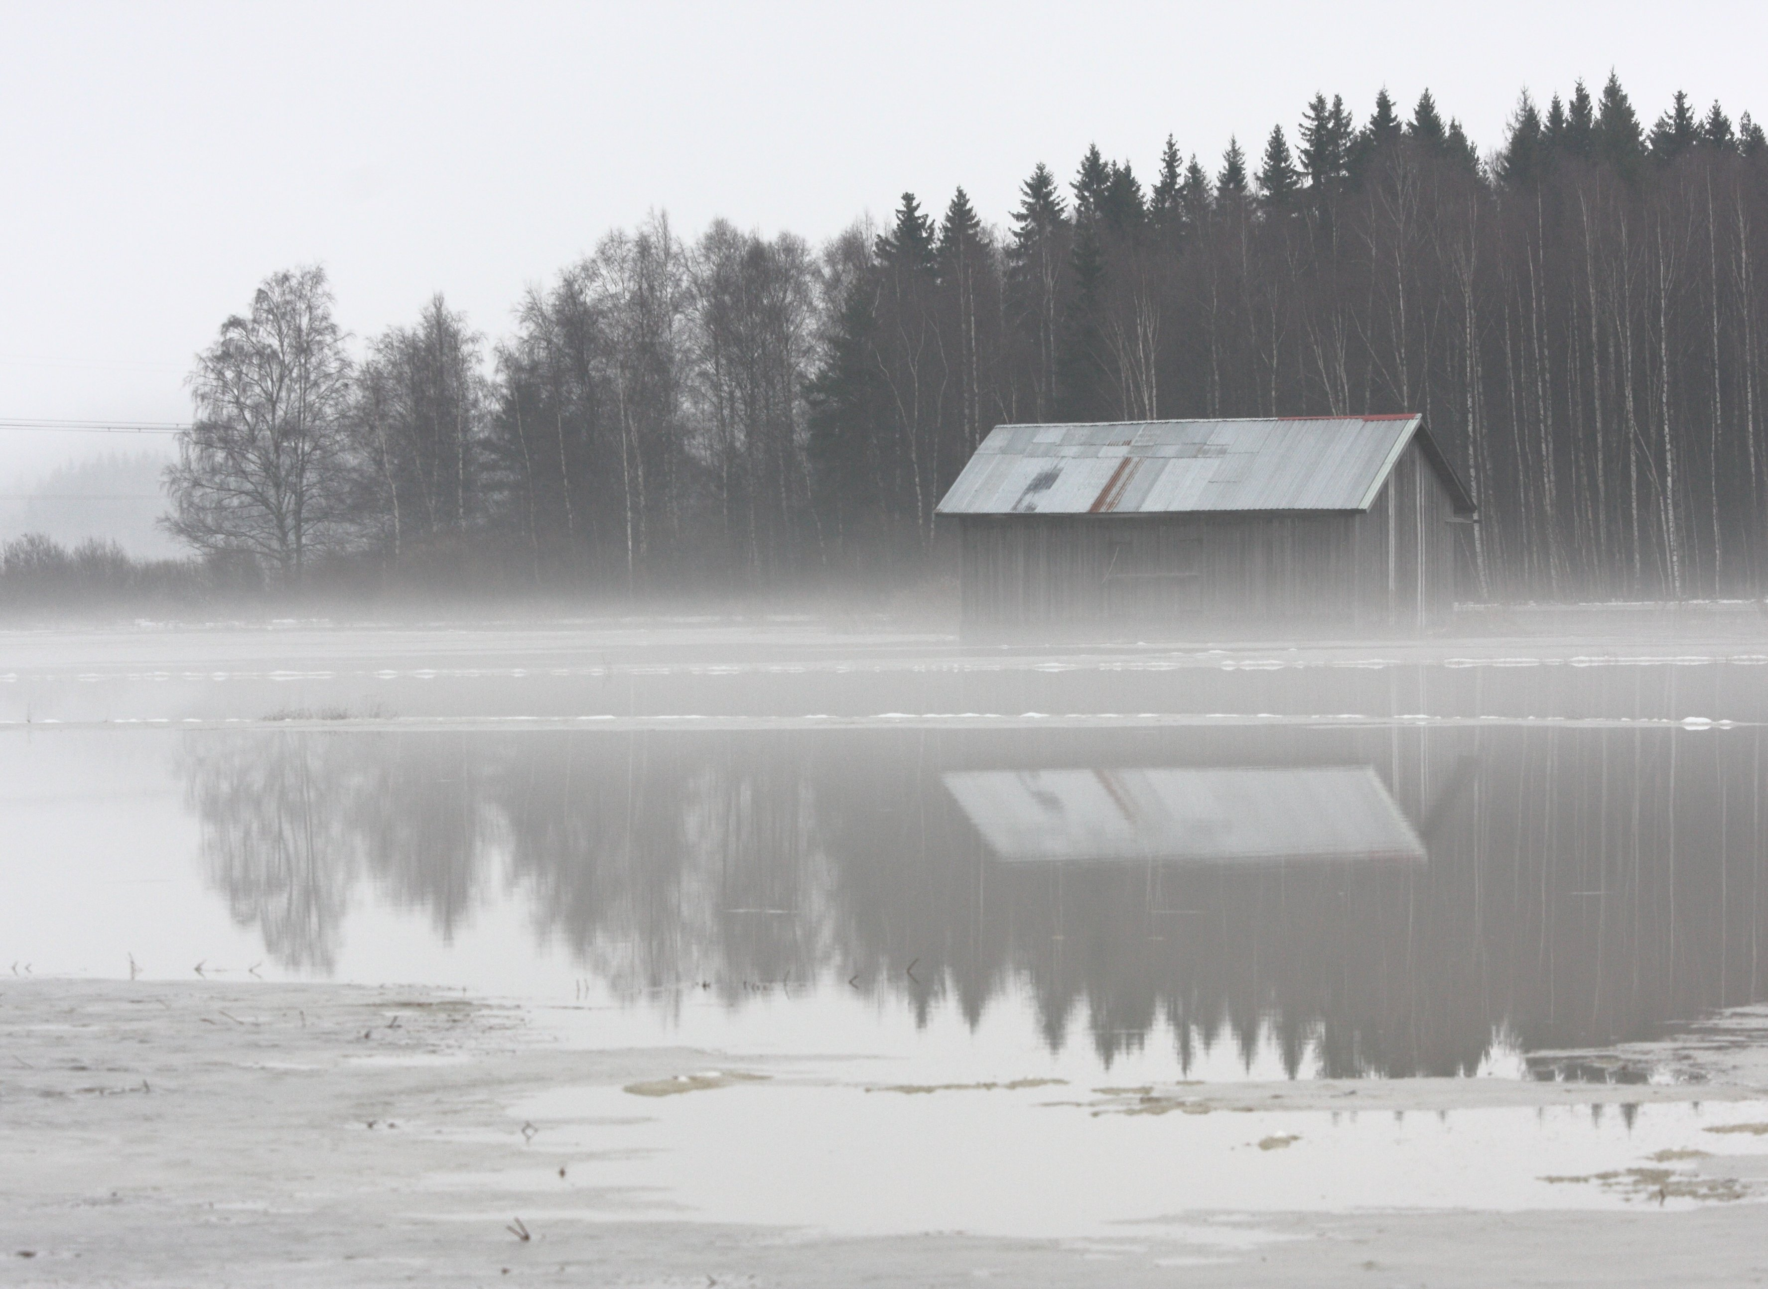
Kaksitasouomat suhteessa muihin vesienhallinta- ja suojelukeinoihin
Tulvasuojelu
  Tavanomaiseen tapaan perattuun valtaojaan verrattuna 2-tasouoma on parempi, koska tulva-aikainen poikkileikkauspinta on suurempi ja vesitilavuutta siten enemmän
  Peltotoimenpiteistä säätösalaojituksella voidaan varastoida jossain määrin vettä peltoon ja kasvipeitteisyydellä vähentää valunnan äärevyyttä (verrattuna kyntöön), mutta näihin verrattuna 2-tasouoma tarjoaa tulvasuojelun kannalta paremmat mahdollisuudet
  Suojavyöhykkeet saattavat jonkin verran vähentää alapuoliseen uomaan menevän valunnan äärevyyttä, mutta ne eivät kasvata tulva-aikaista varastotilavuutta, joten 2-tasouoma on tulvasuojelumielessä parempi
  Kosteikkoihin ja syviin laskeutusaltaisiin verrattuna 2-tasouoman tulvasuojeluhyödyn voi katsoa olevan hieman vähäisempi, mutta vaikutus riippuu pitkälti menetelmien toteutusmääristä

Slide 32
Kaksitasouomat suhteessa muihin vesienhallinta- ja suojelukeinoihin
 | Muu vesienhallinta- ja suojelukeino
Kriteeri | Muokkausmenetelmät, kasvipeitteisyys⁽¹ | Maanparannus-aineet, kipsi | Säätö-salaojitus | Suojakaistat & -vyöhykkeet⁽¹ | Kosteikot ja laskeutusaltaat⁽²
Kiintoaineen ja ravinteiden pidätystehokkuus
Biodiversiteetti⁽³
Maisema⁽³
Tulvasuojelu
 | 2-tasouoma verrattuna muuhun keinoon
 | = Parempi
 | = Hieman parempi
 | = Samaa luokkaa
 | = Hieman heikompi
 | = Heikompi
⁽¹ HUOM.: Pidätystehokkuuden arvio koskee kiintoainetta ja kokonaisravinteita. Liukoisella fosforilla vaikutus voi olla kuormitusta kasvattava!
⁽² Pidätystehokkuus riippuu suuresti mitoituksesta
⁽³ Kosteikkoon verrattuna 2-tasouoma heikompi ja laskeutusaltaaseen verrattuna parempi

Slide 33

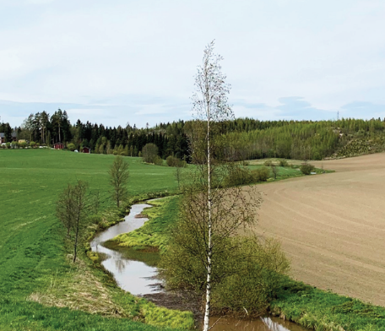
Menetelmiä maa- ja metsätalouden kestävään vesienhallintaan (Valumavesi) –hanke
#valumavesihanke
Yhteystiedot:
Erikoistutkija Pasi Valkama, Suomen ympäristökeskus
pasi.valkama@syke.fi
Hanketta rahoittavat:

